Slide 1
Основы CSS
Часть 1

Slide 2
Что почитать?
https://html5book.ru/
http://htmlbook.ru/
http://professorweb.ru

Slide 3
CSS
CSS (Cascading Style Sheets) - язык таблиц стилей, который позволяет прикреплять стиль к структурированным документам
Обычно CSS-стили используются для создания и изменения стиля элементов веб-страниц и пользовательских интерфейсов, написанных на языках HTML и XHTML, но также могут быть применены к любому виду XML-документа, в том числе XML, SVG и XUL

Slide 4
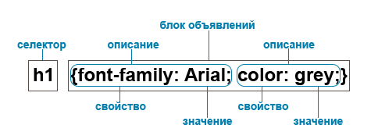
Структура правила

Slide 5

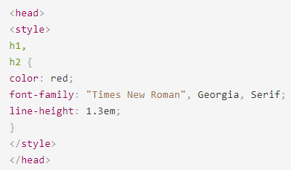
Виды таблиц стилей
Внешняя таблица
Внутренние стили
Встроенный стиль

Slide 6
Селекторы
Универсальный селектор
Селектор элемента
Селектор класса
Селектор идентификатора
Селектор потомка
Дочерний селектор
Сестринский селектор
Селектор атрибута
Селектор псевдокласса
Селектор структурных псевдоклассов
Селектор структурных псевдоклассов типа
Селектор псевдоэлемента

Slide 7
Селектор атрибута
[атрибут]
селектор[атрибут]
селектор[атрибут="значение"]
селектор[атрибут~="значение"] - список содержит
селектор[атрибут|="значение"] - список начинается с
селектор[атрибут^="значение"] - начинается
селектор[атрибут$="значение"] - заканчивается
селектор[атрибут*="значение"] - содержит

Slide 8
Селектор псевдокласса
:link
:visited
:hover
:focus
:active
:valid
:invalid
:enabled
:disabled
:in-range
:out-of-range
:lang()
:not(селектор)
:target
:checked

Slide 9
Селектор структурных псевдоклассов
:nth-child(odd)
:nth-child(even)
:nth-child(3n)
:nth-child(3n+2)
:nth-child(n+2)
:nth-child(3)
:nth-last-child()
:first-child
:last-child
:only-child
:empty
:root

Slide 10
Селектор структурных псевдоклассов типа
:nth-of-type()
:first-of-type
:last-of-type
:nth-last-of-type()
:only-of-type

Slide 11
Селектор псевдоэлемента
:first-letter
:first-line
:before — вставляет генерируемое содержимое перед элементом
:after — добавляет генерируемое содержимое после элемента

Slide 12
Наследование и каскад
Наследование заключается в том, что элементы наследуют свойства от своего родителя (элемента, их содержащего).
Каскад проявляется в том, как разные виды таблиц стилей применяются к документу, и как конфликтующие правила переопределяют друг друга.

Slide 13
НЕ наследуются
Свойства, относящиеся к форматированию блоков, не наследуются.
background, border, display, float и clear, height и width, margin, min-max-height и -width, outline, overflow, padding, position, text-decoration, vertical-align и z-index.

Slide 14
Как задаются стили
Стили могут наследоваться от родительского элемента (наследуемые свойства или с помощью значения inherit).
Стили, расположенные в таблице стилей ниже, отменяют стили, расположенные в таблице выше.
К одному элементу могут применяться стили из разных источников.

Slide 15
Каскад
Каскадирование — это механизм, который управляет конечным результатом в ситуации, когда к одному элементу применяются разные CSS-правила. Существует три критерия, которые определяют порядок применения свойств:
Правило !important
Специфичность
Порядок, в котором подключены таблицы стилей.

Slide 16
Специфичность
Для каждого правила браузер вычисляет специфичность селектора, и если у элемента имеются конфликтующие объявления свойств, во внимание принимается правило, имеющее наибольшую специфичность. Значение специфичности состоит из четырех частей: 0, 0, 0, 0

Slide 17
Как вычисляется специфичность
для id добавляется 0, 1, 0, 0
для class добавляется 0, 0, 1, 0
для каждого элемента и псевдоэлемента добавляется 0, 0, 0, 1
для встроенного стиля, добавленного непосредственно к элементу 1, 0, 0, 0
универсальный селектор не имеет специфичности.

Slide 18
h1 {color: lightblue;} 0, 0, 0, 1
em {color: silver;} 0, 0, 0, 1
h1 em {color: gold;} 0, 0, 0, 1 + 0, 0, 0, 1 = 0, 0, 0, 2
div#main p.about {color: blue;} 0, 0, 0, 1 + 0, 1, 0, 0 + 0, 0, 0, 1 + 0, 0, 1, 0 = 0, 1, 1, 2
.sidebar {color: grey;} 0, 0, 1, 0
#sidebar {color: orange;} 0, 1, 0, 0
li#sidebar {color: aqua;} 0, 0, 0, 1 + 0, 1, 0, 0 = 0, 1, 0, 1

Slide 19
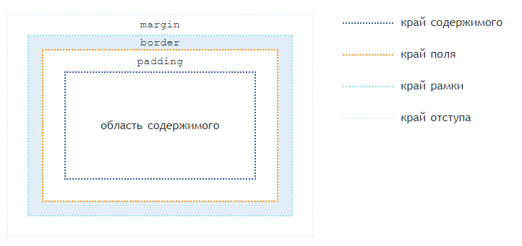
Блочная модель

Slide 20
Положение элемента на странице определяется:
размером элемента (с учётом того, заданы они явно или нет);
типом элемента (строчный или блочный);
схемой позиционирования (нормальный поток, позиционированные или плавающие элементы);
отношениями между элементами в DOM (родительский — дочерний элемент);
внутренними размерами содержащихся изображений;
внешней информацией (например, размеры окна браузера).

Slide 21
CSS-Цвета
Основные ключевые слова (16)
Числовые значения цвета
Цвета модели RGB
Цвета модели RGBA
HSL-цвета (hue-saturation-lightness)
HSLA-значения цвета
Расширенные ключевые слова цвета (140)

Slide 22
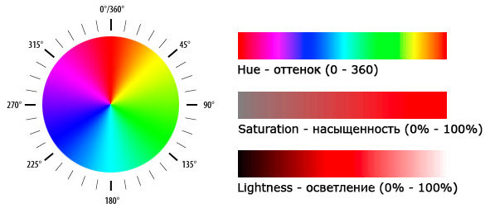
HSL

Slide 23
Что посмотреть самостоятельно
Шрифты
Фон
Рамка
Списки
Таблицы

Slide 24

А что дальше?

